Slide 1
Коррупция

Slide 2
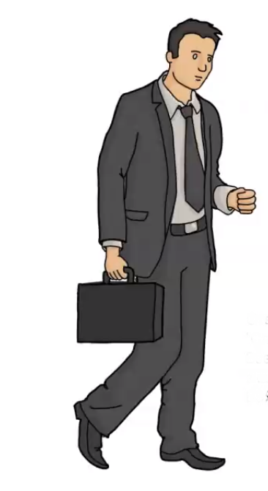
Кроха сын к отцу пришел И спросила кроха: “Что в коррупции хорошо и что в коррупции плохо?”
Отвечал ему отец: “Слушайте ребятки! Всем законом злейший враг – ВЗЯТКИ”

Slide 3
Для коррупции всегда
ВЗЯТКА –
Лучшая ЕДА!!!

Slide 5
Есть закон – не едь, коль пьян!
Ты опасен тут и там!

Slide 6
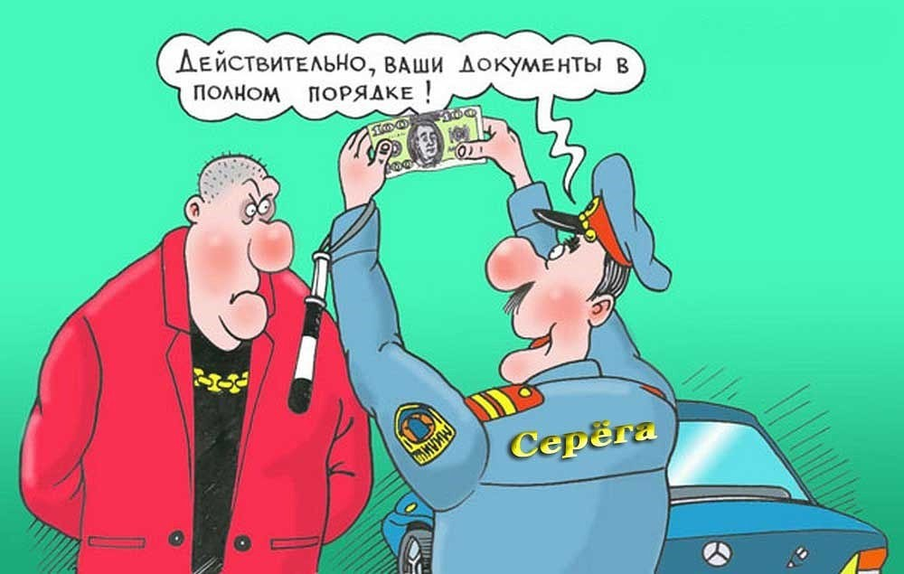

Slide 7
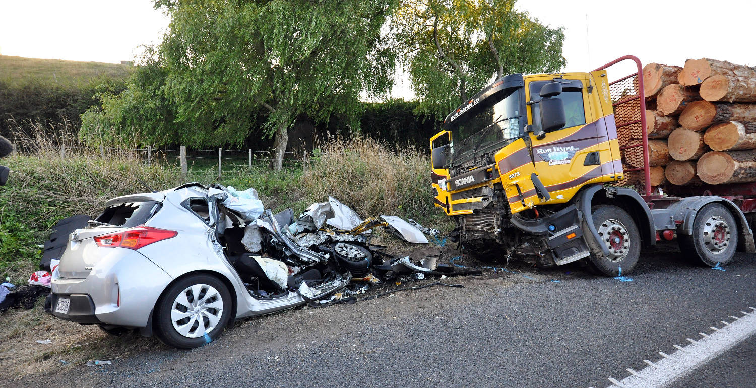

Slide 8
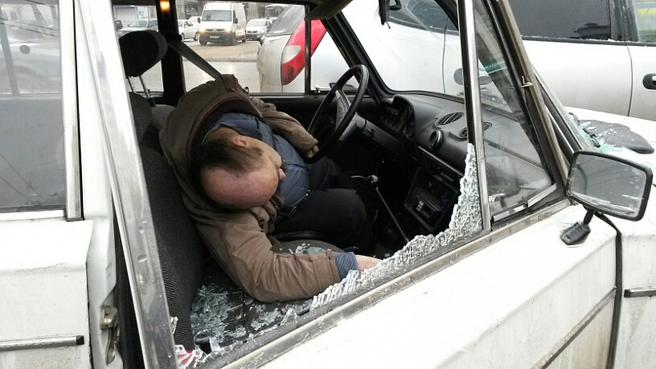
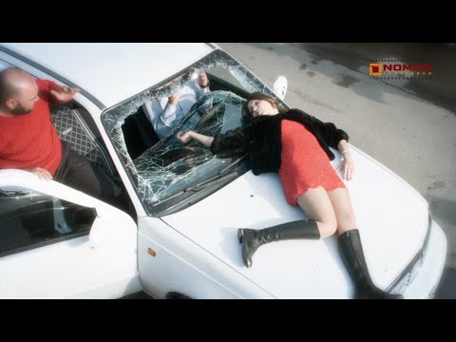

Slide 9
Есть закон построек для…
Взятку дал...
И вот беда –
Правила нарушив все…

Slide 10
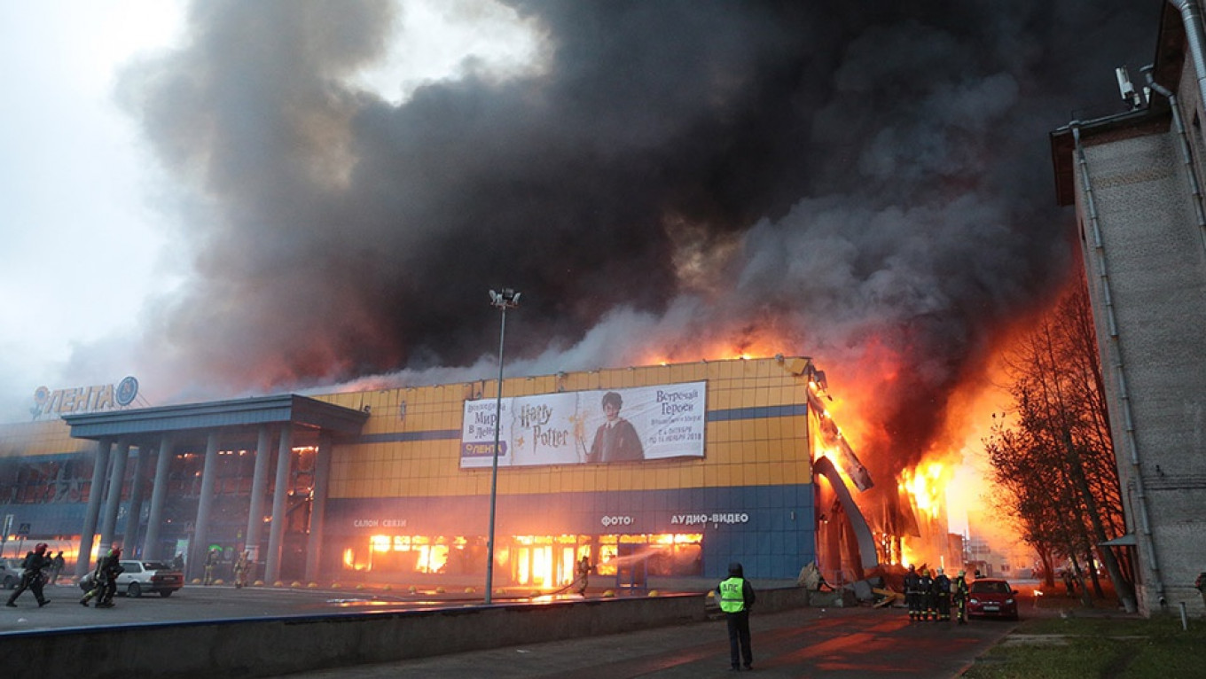
Люди умерли в огне!!!

Slide 11
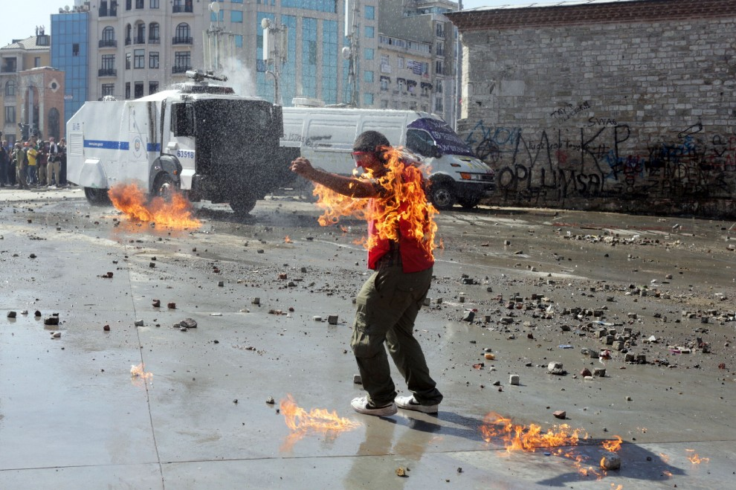
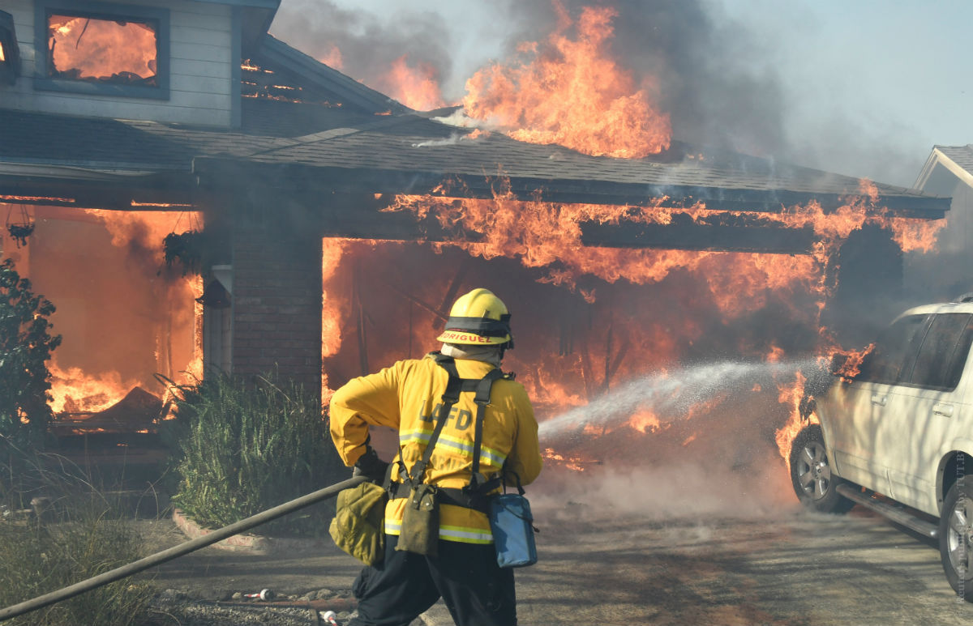

Slide 12
Нет надежды, веры нет
в правду – там где взятки!!!
Беды всей страны большой –
от малютки гадкой!

Slide 13
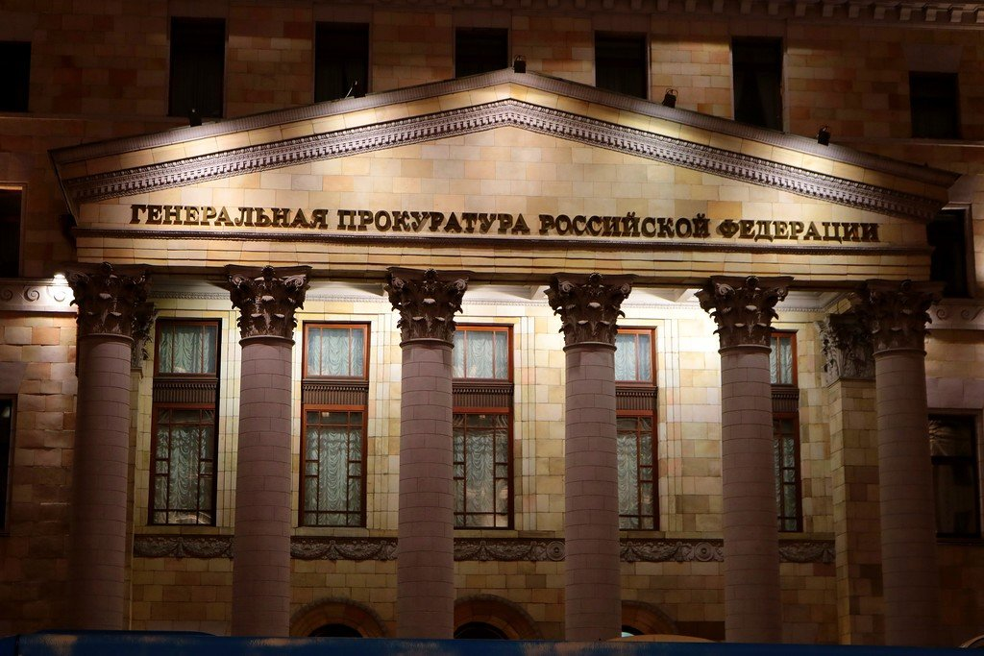
Но на страже всех ЗАКОНОВ!
Враг всех взяток и хапуг!
Прокурор наш – всем известный!
Он всех честных – лучший друг!

Slide 14
Верь, малыш, в прокуратуру!
Честным будь!
Служи стране!
И плохим коррупционерам –
Мы объявим бой везде!

